Slide 1
Методические аспекты использования учебного пособия в образовательном процессе
НАЦИОНАЛЬНЫЙ ИНСТИТУТ ОБРАЗОВАНИЯ, г. Минск, Республика Беларусь

Slide 2
Возможности использования книги
Образовательный процесс
Учебные занятия
Занятия в группе продлённого дня
Семейное воспитание
Совместное чтение-рассматривание книги, заполнение родовода,
квест-викторины
Внеучебная деятельность
НАЦИОНАЛЬНЫЙ ИНСТИТУТ ОБРАЗОВАНИЯ, г. Минск, Республика Беларусь

Slide 3
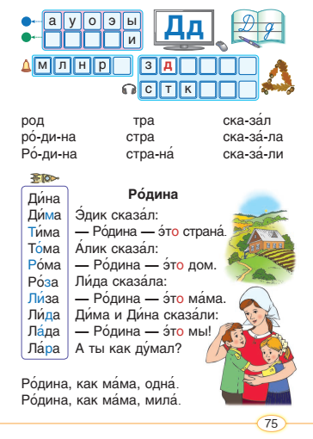
Потенциал использования книги в образовательном процессе
Обучение грамоте. Букварь
НАЦИОНАЛЬНЫЙ ИНСТИТУТ ОБРАЗОВАНИЯ, г. Минск, Республика Беларусь

Slide 4
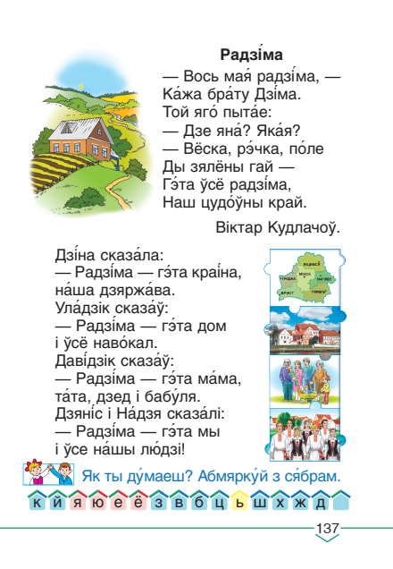
Потенциал использования книги в образовательном процессе
Навучанне грамаце. Буквар
НАЦИОНАЛЬНЫЙ ИНСТИТУТ ОБРАЗОВАНИЯ, г. Минск, Республика Беларусь

Slide 5
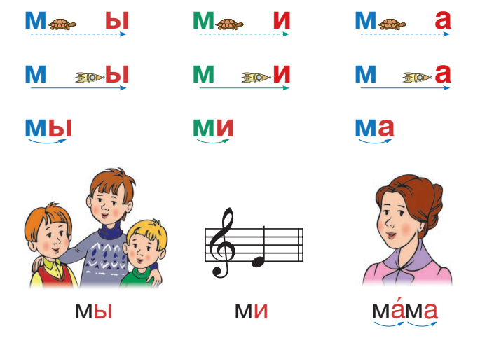
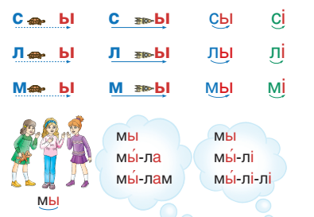
Потенциал использования книги в образовательном процессе
Обучение грамоте. Букварь
Навучанне грамаце. Буквар
НАЦИОНАЛЬНЫЙ ИНСТИТУТ ОБРАЗОВАНИЯ, г. Минск, Республика Беларусь

Slide 6
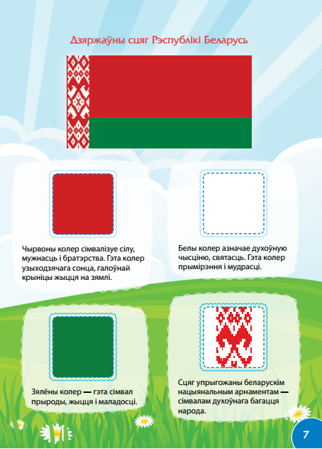
Потенциал использования книги в образовательном процессе
Беларуская мова. 1 клас
НАЦИОНАЛЬНЫЙ ИНСТИТУТ ОБРАЗОВАНИЯ, г. Минск, Республика Беларусь

Slide 7
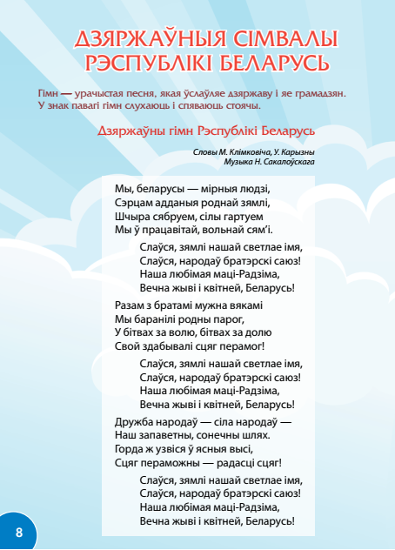
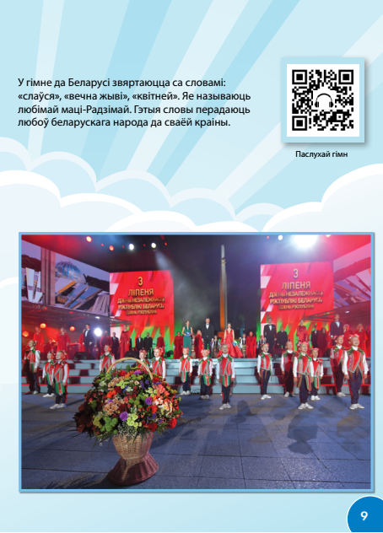
Потенциал использования книги в образовательном процессе
НАЦИОНАЛЬНЫЙ ИНСТИТУТ ОБРАЗОВАНИЯ, г. Минск, Республика Беларусь

Slide 8
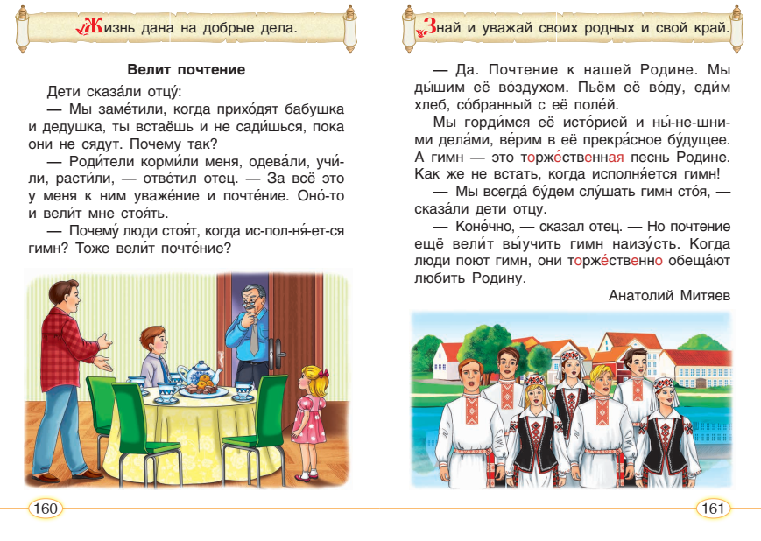
Потенциал использования книги в образовательном процессе
Обучение грамоте. Букварь
НАЦИОНАЛЬНЫЙ ИНСТИТУТ ОБРАЗОВАНИЯ, г. Минск, Республика Беларусь

Slide 9
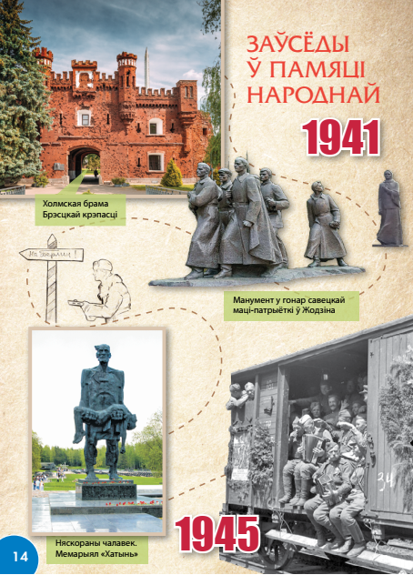
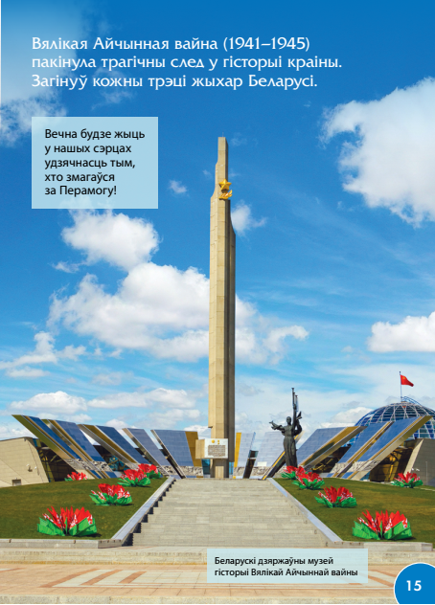
Потенциал использования книги в образовательном процессе
Навучанне грамаце. Буквар
НАЦИОНАЛЬНЫЙ ИНСТИТУТ ОБРАЗОВАНИЯ, г. Минск, Республика Беларусь

Slide 10
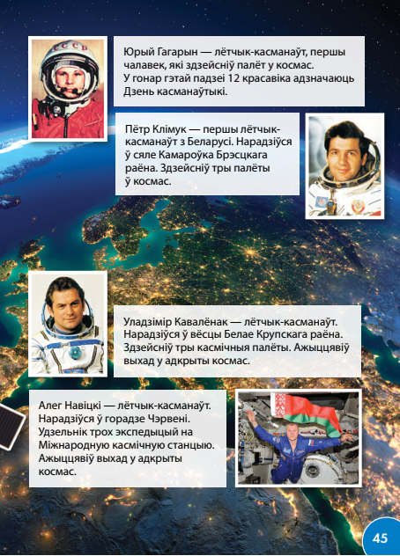
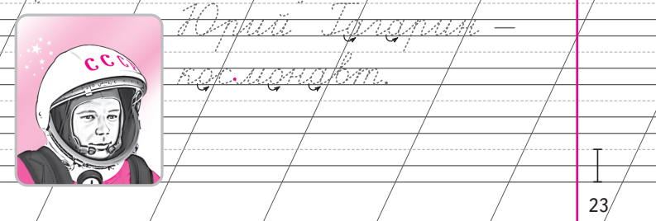
Потенциал использования книги в образовательном процессе
Обучение грамоте. Пропись 2
НАЦИОНАЛЬНЫЙ ИНСТИТУТ ОБРАЗОВАНИЯ, г. Минск, Республика Беларусь

Slide 11
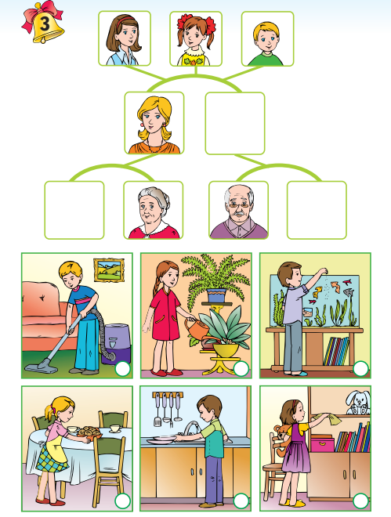
Потенциал использования книги в образовательном процессе
Введение в школьную жизнь
НАЦИОНАЛЬНЫЙ ИНСТИТУТ ОБРАЗОВАНИЯ, г. Минск, Республика Беларусь

Slide 12
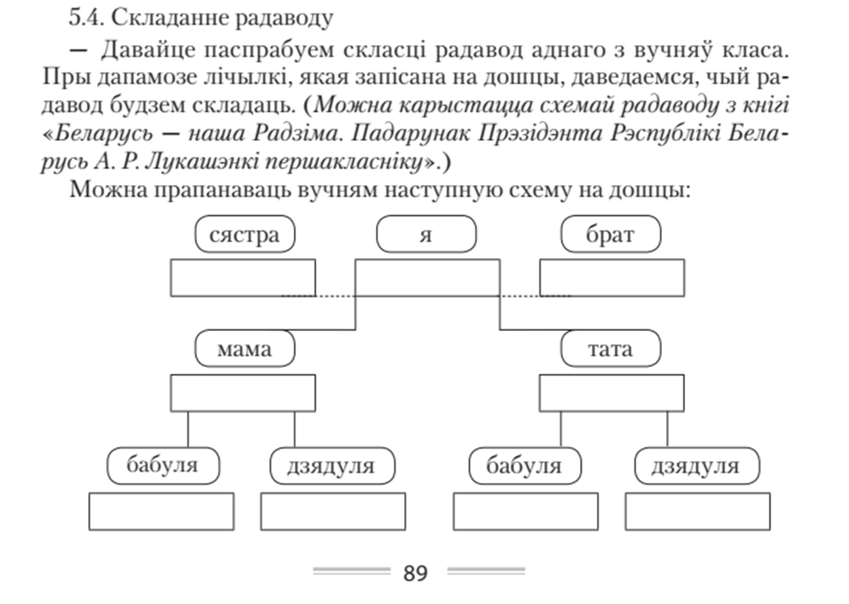
Рекомендации авторов УМК по использованию книги в образовательном процессе
Свірыдзенка, В. І. Навучанне чытанню ў 1 класе / В. І. Свірыдзенка, В. І. Цірынава. – Мінск: НІА, 2021.
Свірыдзенка, В. І. Беларуская мова. План-канспект урокаў. 2 клас / В. І. Свірыдзенка, Н. У. Антонава. – Мінск: Аверсэв, 2022.
НАЦИОНАЛЬНЫЙ ИНСТИТУТ ОБРАЗОВАНИЯ, г. Минск, Республика Беларусь

